Slide 1

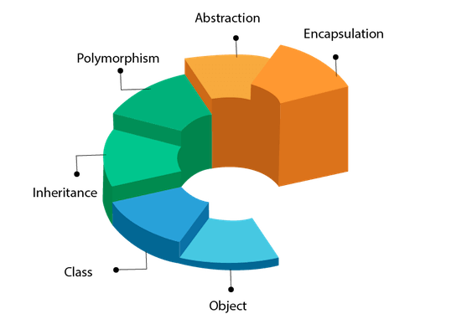


Android İşletim Sistemi Tarihçesi ve Temel Özellikleri
Nesneye Yönelik Programlama
www.youtube.com/BMderslerim
Hazırlayan : Zeynep İrem KESLER 1911404048
Tarih : 09/03/2022
Sürüm : v1
Ders Yürütücüsü : Doç. Dr. İsmail KIRBAŞ

Slide 2
İÇİNDEKİLER
Kitaplar
Android Nedir?
Android İşletim Sisteminin Amacı Nedir?
Kısaca Tarihçe
Open Handset Alliance
Android’in Kuruluşu
Android Logosu
Yardımcı Kaynaklar

Slide 3

Kitaplar
Android Programlama (Muharrem Taç)
Android Programlama (Aysan Ethem Narman)
Learning Android (Marko Gargenta, Masumi Nakamura)
Profesyoneller için Android ile Uygulama Geliştirme (Reto Meier)
Android Tabanlı Mobil Uygulama Geliştirme (Berkan Uslu)
İleri Seviye Android Programlama (A. Kerim Fırat)
Flutter ile Mobil Uygulama Geliştirme (Cihan Ürtekin)
Adım Adım Flutter ile Mobil Uygulamalar (Oğuz Rakıcı)

Slide 4
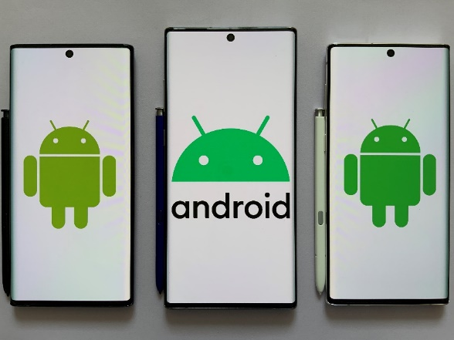
Android Nedir?
Android mobil cihazlar için geliştirilmiş açık kaynak kodlu bir platformdur.
Google ve Open Handset Alliance tarafından doğrudan desteklenmektedir.
Bu birliğin amacı «mobil sektörde inovasyonun hızlandırılması, tüketicilere daha zengin, daha ucuz ve daha iyi bir mobil deneyimin yaşatılmasıdır.». Android bunun için kullanılan bir araçtır.
Geliştiriciler açısından bakıldığında, uygulama geliştirmek için bir donanıma sahip olunması zorunluluğu yoktur. Uygulama geliştirmek için kullanılan yazılımlar ve emülatörler de açık kaynak kodlu olarak geliştirilmektedir.
Geliştiriciler tüm mimariye açık kaynak kodlu olarak erişebilmektedirler.
Android kullanımı lisans gerektirmez.
Özellikle dokunmatik cihazlarda kullanılmak üzere geliştirilmiştir.

Slide 5
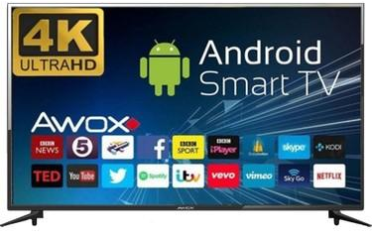
Android İşletim Sisteminin Amacı Nedir?
Dijital kameralar ve mobil cihazlar android işletim sisteminin amaçları içinde yer alır.
Google tarafından geliştirilen Android Sürümleri her yıl farklı şeker adları ve çok büyük güncellemeler ile en güçlü mobil platform yolunda ilerliyor.
Android işletim sistemi, Samsung, LG, Nokia, Xiaomi, Huawei ve bunun gibi pek çok akıllı cihaz üreten şirketlerin cihazlarında kullanılmaktadır. Ayrıca Smart TV lerde de yer almaktadır.
Android sürümleri bakımından da kendini gün geçtikçe geliştiren bir işletim sistemidir. Sürümlerle birlikte telefonu kullanma şeklide daha pratik hale gelmiştir.

Slide 6
Yardımcı Kaynaklar
Adım Adım Flutter İle Mobil Uygulamalar ( Rakıcı Oğuz , 2021)

Slide 7
İlginiz için teşekkürler…
Nesneye Yönelik Programlama
www.youtube.com/BMderslerim
Hazırlayan : Zeynep İrem KESLER 1911404048 E-posta : zeynepiremkesler@gmail.com
Tarih : 09/03/2022
Ders Yürütücüsü : Doç. Dr. İsmail KIRBAŞ

